Slide 1
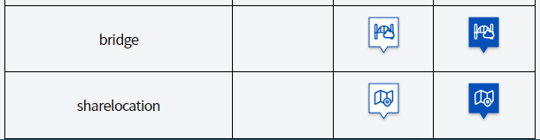
common_mapicons
추가

Slide 2
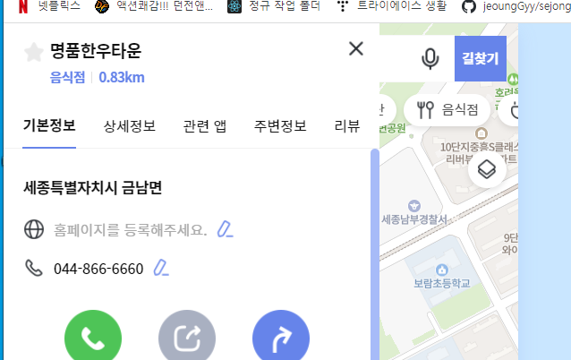
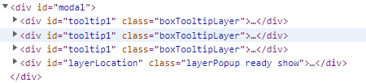
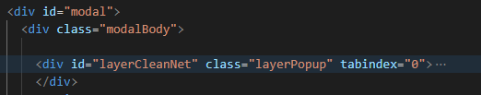
UI-SJN-90-001U
modalBody 추가해서 위치를 잡아줬습니다.
모달레이어 위치 문제

Slide 3
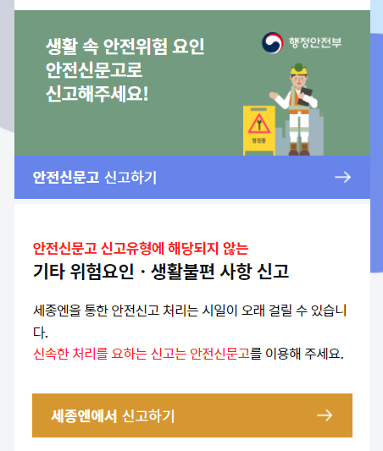

UI-SJN-42-003L
디자인이 변경됐습니다.

Slide 4
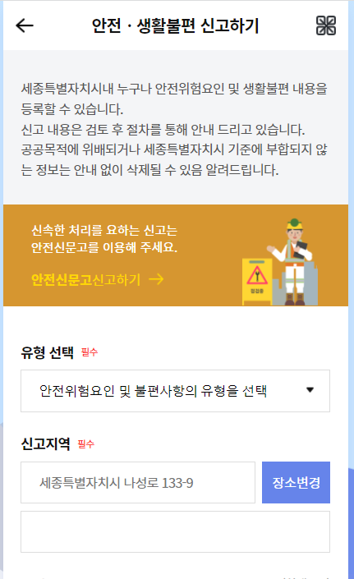

UI-SJN-42-004L
디자인이 변경됐습니다.

Slide 5
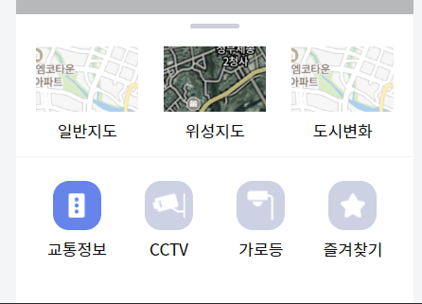
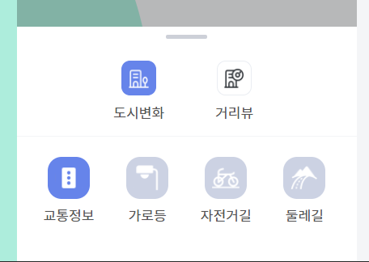
UI-SJN-60-001L
디자인이 변경됐습니다.

Slide 6
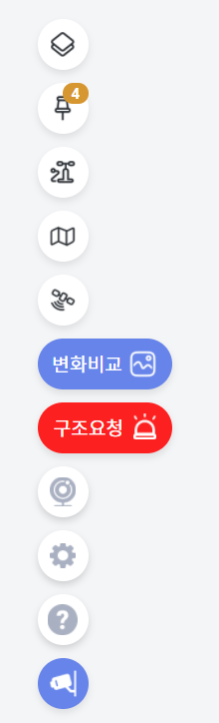
common_mapicons
추가
common_mapicons 파일에 모아놨습니다.

Slide 7
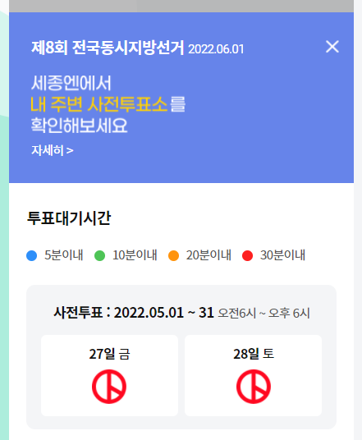
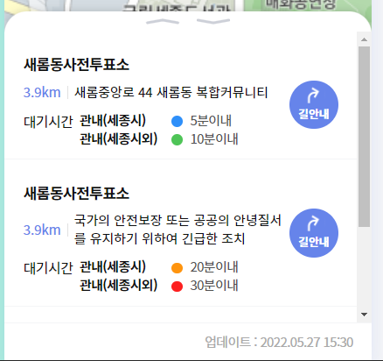

layer-vote
UI-SJN-32-100L
common_mapicons

Slide 8
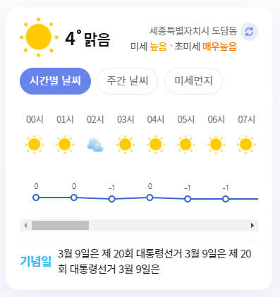
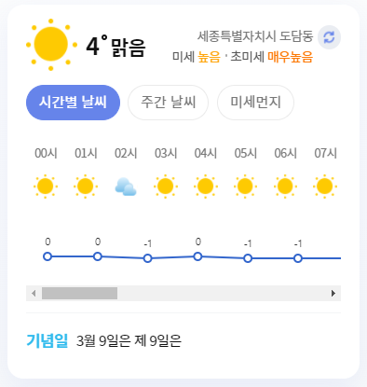



UI-SJN-01-001U
두줄
한줄
아래에 계속

Slide 9
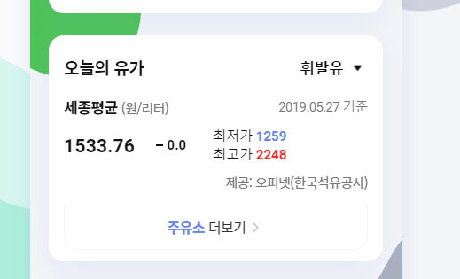
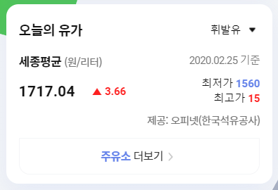
수정

Slide 10
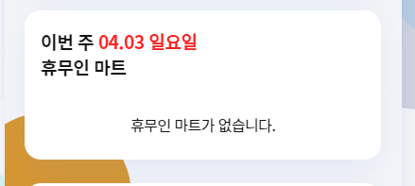
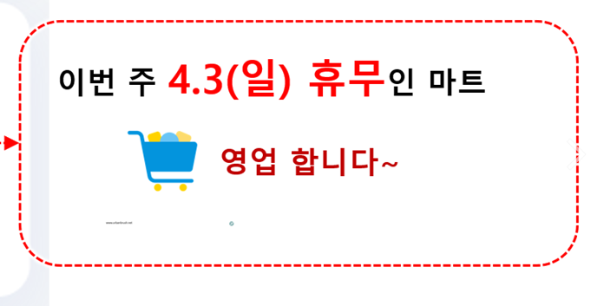
디자인 필요
디자인 필요

Slide 11
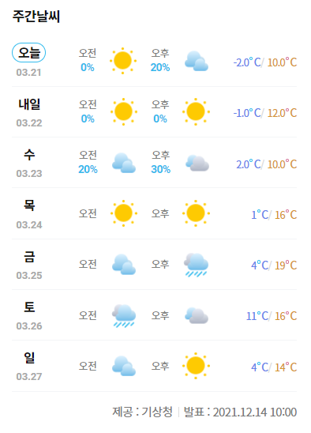
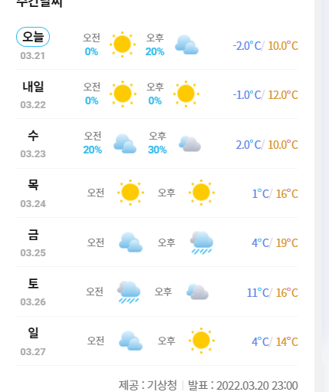
UI-SJN-07-001P
개발 서버 데이터로 정렬 맞췄습니다.
아래에 계속

Slide 12
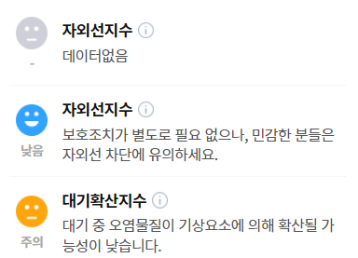


데이터 없음 아이콘

Slide 13
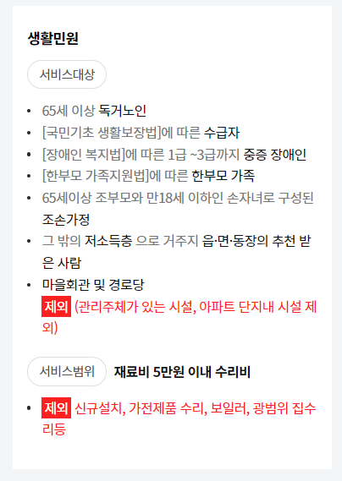
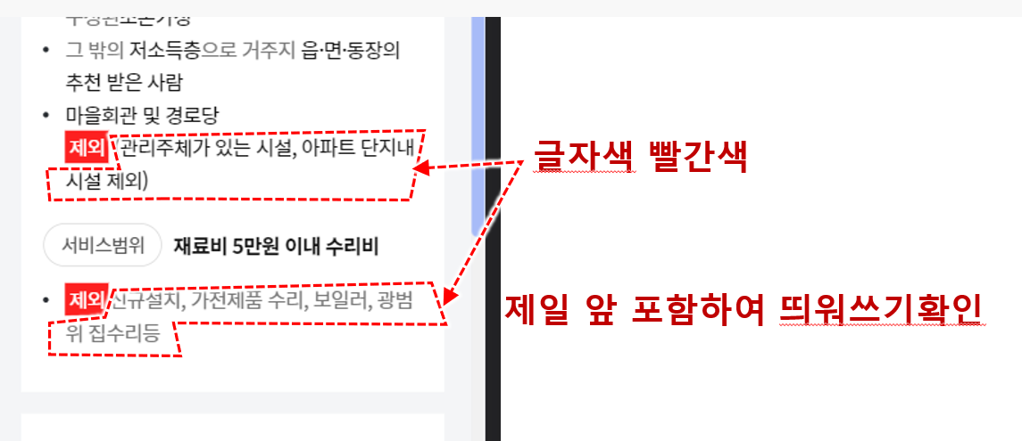
UI-SJN-06-001L

Slide 14
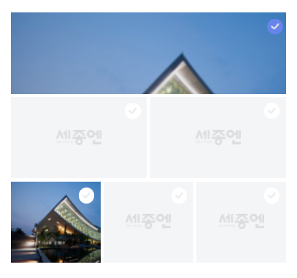
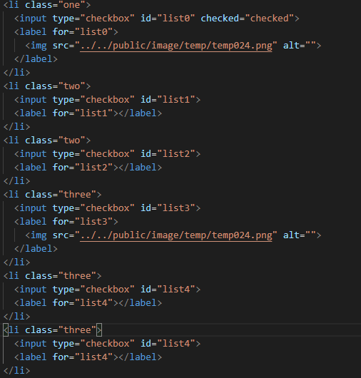
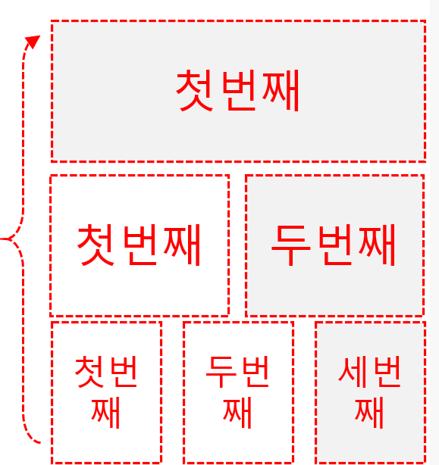
UI-SJN-04-008U
css 로는 안돼고 클래스를 넣어야 하겠네요.

Slide 15

common_mapicons
추가

Slide 16

UI-SJN-01-001U
아이콘 추가

